Slide 1
DIVISIÓN DE CIENCIAS BÁSICAS
LABORATORIO DE QUÍMICA
Práctica:
FRAGUADO, CARACTERIZACIÓN FÍSICA Y QUÍMICA DEL CEMENTO. PARTE I

Slide 2
Objetivos de la práctica
El alumno:
1. Comprenderá la diferencia del uso de diferentes disoluciones en el proceso del fraguado del cemento.
2. Determinará el pH de diferentes muestras de cemento.
3. Identificará la presencia de hierro, calcio, carbonatos y cloruros en las muestras de cemento.

Slide 3
Cemento
El cemento es un material de construcción en polvo, que mezclado con agua, forma una pasta blanda que se endurece al secar; se emplea para tapar o rellenar huecos y como componente aglutinante en bloques de hormigón y en argamasas.
Existen dos variedades de cemento, el cemento gris y el cemento blanco.

Slide 4
Cemento
El cemento es un conglomerante formado a partir de una mezcla de caliza y arcilla calcinadas y posteriormente molidas, que tiene la propiedad de endurecerse al contacto con el agua.
Un conglomerante es una sustancia capaz de unir fragmentos de uno o varios materiales y dar cohesión al conjunto mediante transformaciones químicas que originan nuevos compuestos. Los conglomerantes son utilizados como medio de unión, formando pastas llamadas morteros o argamasas.
El producto resultante de la molienda de estas rocas (caliza y arcilla) es llamada clinker y se convierte en cemento cuando se le agrega una pequeña cantidad de yeso para que adquiera la propiedad de fraguar al añadirle agua.
Cuando el cemento es mezclado con agregados pétreos (grava y arena) y agua, crea una mezcla uniforme, maleable y plástica que fragua y se endurece, adquiriendo consistencia pétrea, denominada hormigón (en España, parte de Suramérica y el Caribe hispano) o concreto (en México, Centroamérica y parte de Sudamérica). Su uso es generalizado en construcción e ingeniería civil.

Slide 5
Cemento
Desde el punto de vista químico se trata en general de una mezcla de silicatos y aluminatos de calcio; sin embargo, debido a que la composición química de los cementos puede ser muy variada, existen muchas clases de cementos y entre las cuales la más importante es el cemento Portland, que toma su nombre de la pequeña península de la costa de Inglaterra, donde la piedra es algo similar a este cemento.
El cemento blanco debe su color a la ausencia de óxidos férricos (Fe₂O₃), que son los que le dan el característico color gris al cemento. También presenta cantidades reducidas de Mn en su composición. Debido a la ausencia de óxidos fundentes, el calcinado del material ha de producirse a temperaturas más altas, por lo que el consumo energético en la fabricación del cemento blanco es mayor que en el cemento gris. Para suplir la carencia de óxidos de hierro, se suele añadir óxido de calcio (CaO), fluorita (CaF₂) o criolita (Na₃AlF₆).

Slide 6
Cemento
La composición química de los cementos blancos varía según el tipo resistente y el fabricante, pero la cantidad de óxido férrico no supera el 1%, siendo este porcentaje menor cuanto más blanco sea el cemento. Por ejemplo, un cemento con una blancura del 92 % tiene tan sólo un 0.2% de (Fe₂O₃). Los cementos blancos poseen características mecánicas similares a las de los cementos grises
Por otra parte, los cementos fraguados son materiales cerámicos; es decir, son minerales no-metálicos inorgánicos, constituidos por metales y no metales, que se clasifica como cristales mixtos, ya que su estructura presenta la combinación de enlaces iónicos y covalentes muy estables, los cuales les confieren altos puntos de fusión y dureza; sin embargo, estos materiales generalmente son frágiles y se caracterizan por ser malos conductores del calor y de la electricidad.

Slide 7
Fraguado
El fraguado es el proceso de endurecimiento y pérdida de plasticidad del hormigón (o mortero de cemento), producido por la desecación y recristalización de los hidróxidos metálicos —procedentes de la reacción química del agua de amasado— con los óxidos metálicos presentes en el clinker que compone el cemento.
En el cemento Portland, el más frecuente empleado en los hormigones, el primer componente en reaccionar es el aluminato tricálcico con una duración rápida y corta (hasta 7-28 días). Después el silicato tricálcico, con una aportación inicial importante y continua durante bastante tiempo. A continuación el silicato bicálcico con una aportación inicial débil y muy importante a partir de los 28 días.
El fenómeno físico de endurecimiento no tiene fases definidas, ya que es un único proceso de hidratación continuo. Sin embargo, dicho fenómeno pude verse afectado por las sales presentes en el agua de amasado y por el pH de la misma.

Slide 8
Equipo y material
a) 2 vasos de precipitado de 50 [ml].
b) 8 tubos de ensayo.
c) 2 embudos de vidrio de filtración rápida.
d) 1 pipeta graduada de 10 [ml].
e) 1 propipeta.
f) 2 anillos metálicos.
g) 1 soporte universal.
h) 2 probetas de vidrio de 10 [ml].
i) 1 espátula de mango de madera.
j) 1 varilla de vidrio.
k) 2 agitadores magnéticos.
l) 2 cronómetros.
m) 1 palillo de dientes.
n) 12 moldes de poliestireno.
o) Papel pH.
p) 1 balanza semianalítica.
q) 1 parrilla eléctrica.
r) 1 gradilla.
s) 6 jeringas de 5 [ml].

Slide 9
Reactivos
a) 100 [g] cemento Portland.
b) 100 [g] cemento blanco.
c) Agua destilada.
d) Disolución de cloruro de sodio, NaCl, 25% m/v.
e) Disolución de sulfato de sodio, Na₂SO₄, 25% m/v.
f) Disolución de cloruro de magnesio, MgCl₂, 25% m/v.
g) Disolución saturada de carbonato de calcio, CaCO₃.
h) Disolución de ácido clorhídrico, pH 2-3.
i) Disolución de ácido clorhídrico, HCl, al 10%.
j) Refresco de cola.
k) Disolución de tiocianato de potasio, KSCN, 1 [M].
l) Disolución saturada de oxalato de amonio, (NH₄)₂C₂O₄.
m) Ácido nítrico, HNO₃.
n) Disolución de nitrato de plata, AgNO₃, 10% m/v.

Slide 10
Desarrollo
ACTIVIDAD 1.
El profesor verificará que los alumnos posean los conocimientos teóricos necesarios para la realización de la práctica y explicará los cuidados que deben tenerse en el manejo de las sustancias químicas que se emplearán.

Slide 11
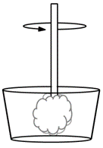
Desarrollo
ACTIVIDAD 2.
Fraguado con diferentes disoluciones acuosas y agua potable.
El procedimiento se debe de realizar para cada muestra de cemento.
1. Etiquete los 12 moldes de poliestireno, seis de ellos del 1P al 6P y el resto del 1B al 6B, indicando P de cemento Portland y B de cemento Blanco.
2. En los moldes con letra P pese en cada uno 10 [g] de cemento Portland y en los moldes con letra B la misma cantidad de cemento blanco.
3. En ambos moldes con número 1 agregue a cada uno 3.5 [ml] de refresco (de ser necesario agregue unas gotas más a fin de obtener la mezcla adecuada).
4. Mezcle con el agitador hasta formar una pasta manejable y homogénea (Fig. 1).

Slide 12
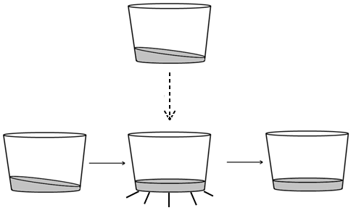
Desarrollo
5. Con ayuda de la espátula, quite el exceso de la pasta del agitador y retírelo, golpeé levemente el molde con la mezcla, sobre la mesa para que la pasta se asiente y se distribuya uniformemente en el molde. Anote la hora y deje fraguar (Fig. 2).
6. Coloque una marca con plumón indeleble a 1 [mm] de la punta del palillo de dientes (Fig. 3).

Slide 13
Desarrollo
7. Revise la consistencia de la pasta, dejando caer el palillo de manera vertical, desde una altura aproximada de 30 [cm] cada 15 [min], hasta que el palillo no penetre la superficie. Entonces habrá fraguado (Fig. 4). Anote este tiempo en la tabla 2, como el de término del fraguado.
Nota: Guarde los moldes con las mezclas de cemento, cuidadosamente identificados para que terminen de fraguar, ya que en la siguiente sesión de laboratorio se les van a determinar sus propiedades y características físicas.

Slide 14
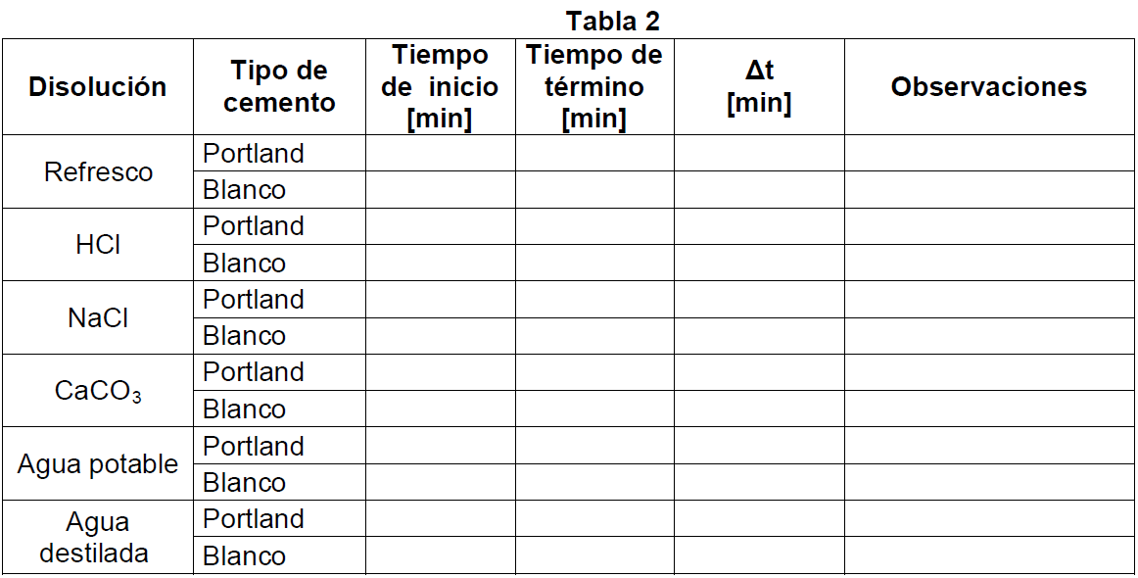
Desarrollo
8. En los moldes restantes repita el procedimiento del paso 3 al 7 cambiando la disolución para el fraguado en el punto y revisando la consistencia en el tiempo según la tabla 1. Anote este tiempo, en la tabla 2, como el de endurecimiento (Δt) de la pasta de cemento.

Slide 15
Desarrollo
ACTIVIDAD 3.
Determinación del pH.
1. Etiquete dos vasos de precipitado con el nombre de cada muestra de cemento.
2. En cada vaso pese 1 [g] de cada cemento.
3. Agregue 10 [ml] de agua destilada y con ayuda del agitador magnético y la parrilla eléctrica, agite la mezcla por 15 minutos.
4. Transcurrido el tiempo, determine el pH de cada muestra y anote sus resultados en la columna de pH de la tabla 3.
Tabla 3
Muestra de cemento | pH | Fe³⁺ | Ca²⁺ | Cl─ | CO₃^{2─}
Portland
Observaciones
Blanco
Observaciones

Slide 16
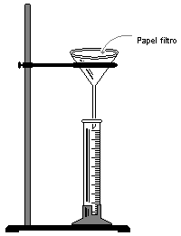
Desarrollo
ACTIVIDAD 4.
Filtrado de las disoluciones.
1. Arme dos sistemas de filtración, como se muestra figura 5.
2. Humedezca con agua destilada los papeles filtros.
3. Vierta cuidadosamente, por separado, las disoluciones obtenidas en la actividad anterior.
4. Conserve las disoluciones obtenidas de las filtraciones para la siguiente actividad.
Nota: Después de filtrar, limpie los residuos sólidos de cemento con una servitoalla y luego enjuague el vaso.

Slide 17
Desarrollo
ACTIVIDAD 5.
Identificación de la presencia de especies químicas en las muestras de cemento.
Para cada muestra de cemento se debe de realizar el siguiente procedimiento:
1. Etiquete 4 tubos de ensayo del 1 al 4.
2. Coloque en 3 de ellos 1 [ml] de la disolución filtrada y agregue las sustancias descritas en la tabla siguiente:

Slide 18
Desarrollo
3. Anote sus observaciones en la tabla 3 considerando que:
a) En el tubo 1, la presencia de color rojo revela la existencia de hierro; el color se debe a un complejo de hierro.
b) En el tubo 2, la presencia de un precipitado blanco indica la presencia de calcio.
c) En el tubo 3, la presencia de un precipitado blanco grumoso indica la presencia de cloruros.

Slide 19
Desarrollo
4. En el tubo 4, se coloca una pequeña cantidad de cemento en polvo (punta de espátula) y se le agregan 10 gotas de disolución de ácido clorhídrico. Observe la intensidad de la efervescencia y anote su valor en la tabla 3, de acuerdo con la tabla de referencia siguiente.

Slide 20
Desarrollo
El ion carbonato en polvo con la disolución ácida produce efervescencia, según la reacción siguiente:
$$CO_{3}^{2−} + 2 H^{+} → H_{2}CO_{3} → H_{2}O + CO_{2}$$
7. Anote sus observaciones y complete la tabla 3 indicando si se encontró presencia de algún ion.

Slide 21
Desarrollo
ACTIVIDAD 6.
Con base en sus resultados y observaciones conteste lo siguiente:
1. ¿Cómo se afecta el tiempo de fraguado con las diferentes disoluciones?
2. ¿Cuáles son las diferencias químicas entre el cemento blanco y el cemento Portland?
Justifique sus respuestas.

Slide 22
Créditos
Autor:
M. C. Q. Alfredo Velásquez Márquez, Q. Antonia del Carmen Pérez León
Actualización y autorización:
Q. Antonia del Carmen Pérez León
Jefa de la Academia de Química
Revisores (2017):
Dra. Arianee Sainz Vidal Ing. Dulce María Cisneros Peralta
Q. Adriana Ramírez González Q. F. B. Nidia García Arrollo
Dra. Patricia García Vázquez Dr. Alberto Sandoval García
M. en A. Violeta Luz María Bravo Hernández M. en C. Luis Edgardo Vigueras Rueda
Dra. María del Carmen Gutiérrez Hernández M. en C. Miguel Ángel Jaime Vasconcelos
M. A. I. Claudia Elisa Sánchez Navarro Biol. Miguel Alejandro Maldonado Gordillo
Q. Yolia Judith León Paredes I. Q. Guillermo Pérez Quintero
I. Q. Hermelinda C. Sánchez Tlaxqueño I. Q. José Luis Morales Salvatierra
Profesores de la Facultad de Ingeniería, UNAM

